Slide 2
Corso: (HEI-C3) Modulo: Bioeconomia, economia circolare e bioprodotti bio-based Unità di apprendimento: Bioenergie e colture energetiche
Autori: (UNIFI)

Slide 3
Introduzione
IIn un'epoca caratterizzata da crescenti preoccupazioni ambientali e da un'urgente domanda di soluzioni energetiche sostenibili, la bioenergia si distingue come una risposta promettente all'intersezione tra energia rinnovabile e agricoltura. La bioenergia comprende una serie di forme di energia derivate da materiali organici, prevalentemente risorse biologiche come piante e biomasse, finalizzate alla produzione di energia e calore. Un elemento fondamentale nella produzione di bioenergia ruota attorno alla coltivazione di colture energetiche dedicate. Queste colture sono coltivate intenzionalmente al solo scopo di generare energia in varie forme, tra cui elettricità, calore e biocarburanti. La coltivazione di colture energetiche svolge un ruolo fondamentale nel settore delle bioenergie, fornendo un'alternativa ecologica ed economicamente valida ai combustibili fossili tradizionali.

Slide 4
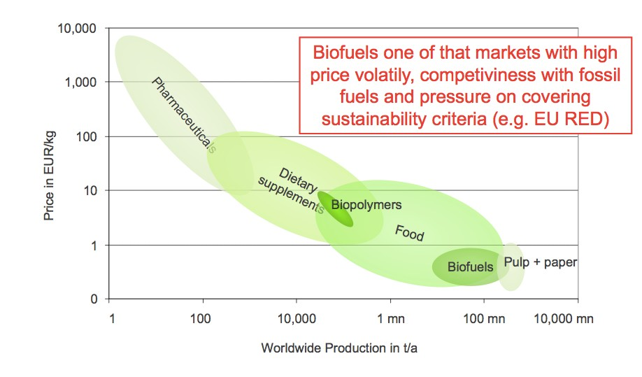
BIOCARBURANTI

Slide 5
IMP

Slide 6
IMP

Slide 8
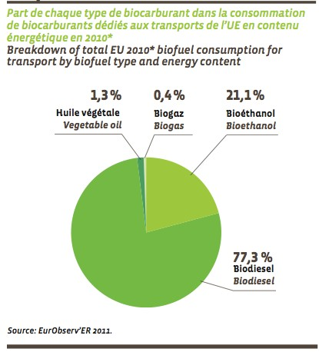
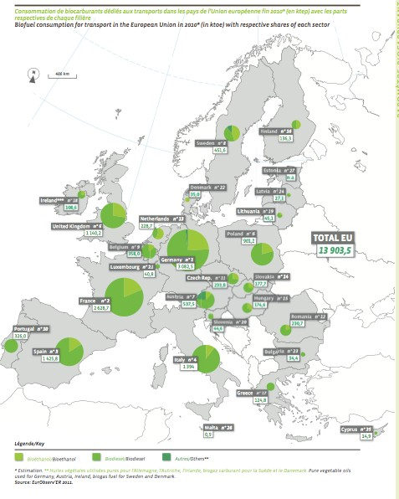

Slide 10
IMP

Slide 11
BIOETANOLO
L'etanolo di origine vegetale può essere ottenuto attraverso la coltivazione di grano e barbabietola da zucchero da cui si estrae lo zucchero. La fermentazione di quest'ultimo e la successiva distillazione producono etanolo. Questo può essere utilizzato come additivo fino al 5% direttamente nella benzina senza piombo o trasformato in ETBE (Ethyl Tertiary-Butyl Ester) per reazione con l'isobutilene, e miscelato fino al 15% con benzina senza piombo. Sul mercato esistono anche auto modificate che possono essere alimentate da miscele bioetanolo-benzina con entrambi i componenti puri (FLEXFUEL CARS) L'MTBE (Metil Tertiario-Butilico) è un derivato del Metanolo estratto da colture zuccherine dedicate ed è simile all'ETBE.

Slide 12
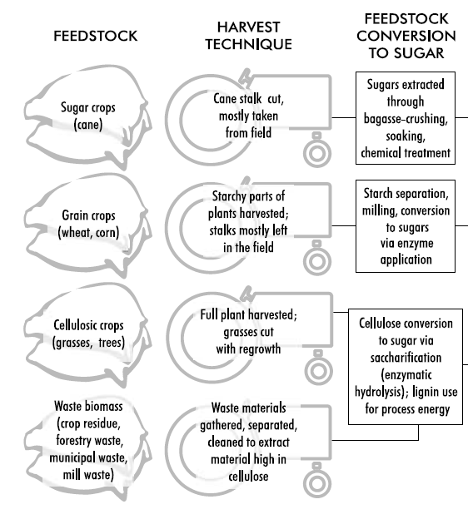
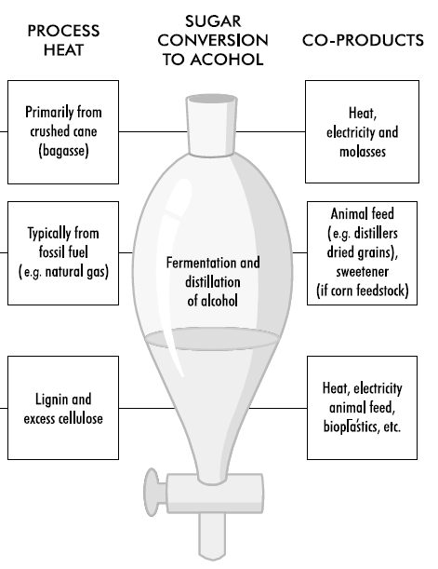
PRODUZIONE DI BIOETANOLO
IMP

Slide 13
BIOETHANOL-PRODUCTION
L'etanolo può essere prodotto da qualsiasi materia prima biologica che contenga quantità apprezzabili di zucchero o materiali che possono essere convertiti in zucchero come l'amido o la cellulosa. Le barbabietole da zucchero e la canna da zucchero sono esempi ovvi di materie prime che contengono zucchero. Il mais, il grano e altri cereali contengono amido (nei loro chicchi) che può essere convertito in zucchero con relativa facilità. Allo stesso modo, gli alberi e le erbe sono in gran parte costituiti da cellulosa ed emicellulosa, che possono anche essere convertiti in zucchero, anche se con più difficoltà rispetto alla conversione dell'amido.

Slide 14
PRODUZIONE DI BIOETANOLO
L'etanolo è generalmente prodotto dalla fermentazione dello zucchero da parte di enzimi prodotti dal lievito. I processi di fermentazione tradizionali si basano su lieviti che convertono gli zuccheri a sei atomi di carbonio (principalmente glucosio) in etanolo. Poiché l'amido è molto più facile da convertire in glucosio rispetto alla cellulosa, quasi tutto l'etanolo nei paesi settentrionali è prodotto da cereali ampiamente disponibili. Gli organismi e gli enzimi per la conversione dell'amido e la fermentazione del glucosio su scala commerciale sono prontamente disponibili. La cellulosa viene solitamente convertita in zuccheri a cinque e sei atomi di carbonio, il che richiede organismi speciali per la fermentazione completa.

Slide 15
Produzione di zucchero-etanolo
Il modo meno complicato per produrre etanolo è utilizzare biomassa che contiene zuccheri a sei atomi di carbonio che possono essere fermentati direttamente in etanolo. La canna da zucchero e le barbabietole da zucchero contengono notevoli quantità di zucchero e alcuni paesi dell'UE (ad esempio la Francia) si affidano alla barbabietola da zucchero per produrre etanolo. In Brasile e nella maggior parte dei paesi tropicali che producono alcol, la canna da zucchero è la materia prima più comune utilizzata per produrre etanolo. I costi di produzione di etanolo dalla canna da zucchero nei paesi caldi sono tra i più bassi per qualsiasi biocarburante.

Slide 16
La produzione di zucchero-etanolo
Processo
Nella produzione di etanolo da colture da zucchero, le colture devono prima essere lavorate per rimuovere lo zucchero (ad esempio attraverso la frantumazione, l'ammollo e il trattamento chimico). Lo zucchero viene poi fermentato in alcol utilizzando lieviti e altri microbi. Una fase finale distilla (purifica) l'etanolo alla concentrazione desiderata e di solito rimuove tutta l'acqua per produrre "etanolo anidro" che può essere miscelato con la benzina. Nel processo di canna da zucchero, il gambo schiacciato della pianta, la "bagassa", costituito da cellulosa e lignina, può essere utilizzato per l'energia di processo nella produzione di etanolo.

Slide 17
La produzione di zucchero-etanolo
IMP
Processo

Slide 18
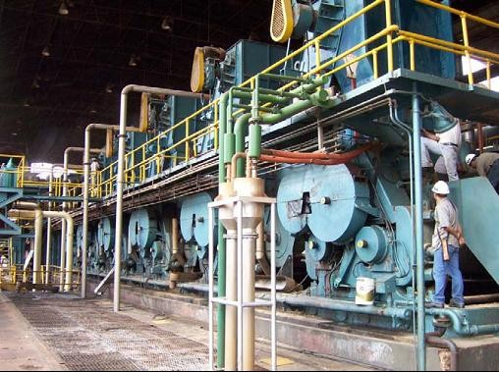
La produzione di zucchero-etanolo
Processo
Zuccherificio per la produzione di bioetanolo dalla canna da zucchero in Brasile

Slide 19
Produzione di cereali in etanolo
In molti paesi, la maggior parte dell'etanolo combustibile è prodotto dalla componente di amido delle colture di cereali (principalmente mais e grano negli Stati Uniti e grano e orzo in Europa, sebbene in Europa vengano utilizzate anche barbabietole da zucchero).
Nei processi convenzionali di trasformazione in etanolo da grano, viene utilizzata solo la parte amidacea della pianta coltivata.
Quando il mais viene utilizzato come materia prima, vengono utilizzati solo i chicchi di mais; Per il grano, è il chicco di grano integrale. Questi prodotti amidacei rappresentano una percentuale abbastanza piccola della massa totale della pianta, lasciando notevoli resti fibrosi (ad esempio le bucce dei semi e gli steli di queste piante). L'attuale ricerca sulla produzione di etanolo cellulosico si concentra sull'utilizzo di questi materiali cellulosici di scarto per creare zuccheri fermentabili, portando in ultima analisi a una produzione più efficiente di etanolo rispetto all'utilizzo dei soli zuccheri e amidi direttamente disponibili.

Slide 20
La produzione di grano-etanolo
Processo
Il processo di produzione da grano a etanolo inizia con la separazione, la pulizia e la macinazione (macinazione) della materia prima amidacea.
La macinazione può essere "a umido" o "a secco", a seconda che il grano venga ammollato e scomposto ulteriormente prima che l'amido venga convertito in zucchero (umido) o durante il processo di conversione (secco).

Slide 21
La produzione di grano-etanolo
Processo
In entrambi i casi, l'amido viene convertito in zucchero, in genere utilizzando un processo enzimatico ad alta temperatura. Da questo punto in poi, il processo è simile a quello delle colture zuccherine, dove gli zuccheri vengono fermentati in alcol utilizzando lieviti e altri microbi.
Un ultimo passaggio distilla (purifica) l'etanolo alla concentrazione desiderata e rimuove l'acqua.
Il processo di trasformazione in etanolo dei cereali produce anche diversi coprodotti, come mangimi per animali ricchi di proteine (ad esempio distillatori solubili in cereali secchi o DDGS) e, in alcuni casi, dolcificanti, anche se questo varia a seconda della materia prima specifica e del processo utilizzato.

Slide 22
La produzione di grano-etanolo
IMP
Processo

Slide 23
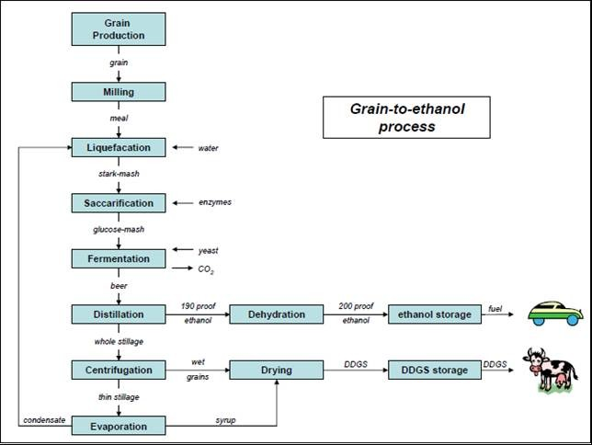
La produzione di grano-etanolo
Processo

Slide 24
Produzione di etanolo di 1° generazione
Da colture zuccherine in acqua a T=70-80°C
UMIDO: 1-2 giorni in soluzione acquosa 0,1/0,2% H2SO4; spremitura; separazione di amido, oli e proteine pH=5.5-6.2 con Na(OH) a 70°C aggiunta di α-amilasi e CaCl2
Da colture amidacee
SECCO: grano spremuto senza pretrattamento; minori costi; aumento della produzione di bioetanolo; Senza oli e proteine.
Da succo zuccherino:Estrazione: - meccanica: con mulini o presse
gli steli sono sempre imbevuti di H2O a 50-70 °C
per diffusione centrifugazione

Slide 25
1° Generation Ethanol Production
^{C}6^{H}12^{O}6
C₂H₅OH + 2CO₂
Saccharomyces cerevisiae
29°C < T < 35 °C
450 g di lievito per 1000 l di succo zuccherato
Rendimenti:
1 kg di amido = 0,568 kg di CH3CH2OH1 kg di saccarosio = 0,538 kg di lieviti CH3CH2OH10% non sopravvivono

Slide 26
Produzione di etanolo di 1° generazione
I punti principali del processo di produzione del bioetanolo secco sono: Macinatura:Il materiale di base passa attraverso un mulino che lo macina in una polvere fine, chiamata pasta. Liquefazione. La pasta viene mescolata con acqua e α-amilasi, quindi passata attraverso il fornello dove l'amido viene liquefatto. In questa fase viene applicato calore per consentire la liquefazione. Le stufe vengono utilizzate con una fase ad alta temperatura (120-150 gradi centigradi) e un periodo di ritenzione della temperatura inferiore (95 gradi centigradi). Le alte temperature riducono i livelli di batteri nella miscela d'acqua.

Slide 27
Produzione di etanolo di 1° generazione
Saccarificatione: La miscela acquosa che fuoriesce dal fornello di cottura viene raffreddata e viene aggiunto l'enzima secondario (glucoamilasi) per convertire l'amido liquefatto in zuccheri fermentabili (destrosio). Fermentatione: Il lievito viene aggiunto al mosto per fermentare gli zuccheri in etanolo e anidride carbonica. Utilizzando un processo continuo, la miscela di fermentazione passa attraverso diversi fermentatori fino a quando non è completamente fermentata e lasciata riposare in un bagno finale. In un processo discontinuo, la miscela di fermentazione rimane in un fermentatore per circa 48 ore prima dell'inizio del processo di distillazione.

Slide 28
1° Generation Ethanol Production
5. Distillazione. La miscela fermentata, ora chiamata birra, contiene circa il 10% di alcol più tutti i solidi non fermentabili del lievito e del grano. La miscela viene pompata in un sistema di distillazione continuo a più colonne in cui l'alcol viene estratto dai solidi e dall'acqua. L'alcol esce dalla parte superiore della colonna finale con una purezza di circa il 96% e il residuo viene trasferito dalla base della colonna al coprodotto.

Slide 29
1° Generation Ethanol Production
Disidratazione. L'alcol dalla parte superiore della colonna passa attraverso un sistema di disidratazione in cui l'acqua rimanente verrà rimossa. La maggior parte delle piante utilizza setacci molecolari per bloccare l'ultima quantità di acqua nell'etanolo. Il prodotto dell'alcol in questa fase è chiamato etanolo anidro (puro, senza acqua).
Denaturazione. L'etanolo che verrà utilizzato come carburante deve essere denaturato, o reso immangiabile, con una piccola quantità di benzina (2-5%).

Slide 30
1° Generation Ethanol Production
8. Sottoprodotti. Ci sono due sottoprodotti principali generati nella produzione di etanolo: il grano e l'anidride carbonica dei distillatori. Il grano dei distillatori, sia che venga utilizzato umido o secco, è un mangime altamente nutriente per il bestiame.

Slide 31
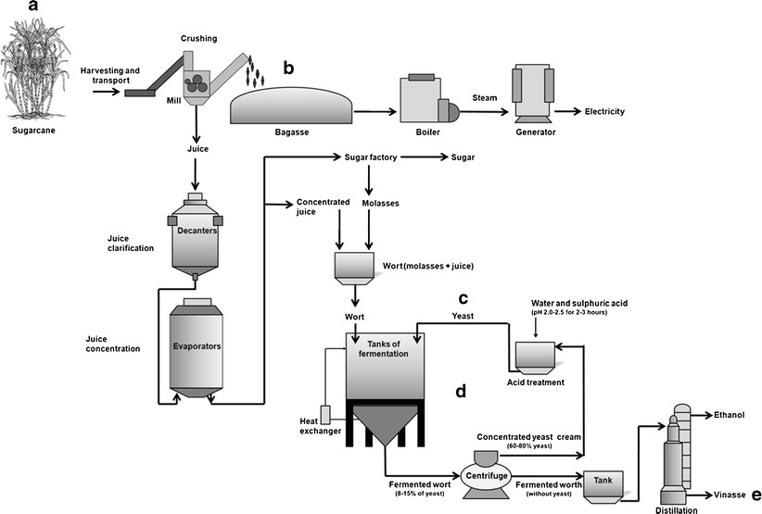
Produzione di etanolo di 1° generazione
Figure: Illustrazione semplificata che mostra la produzione di bioetanolo e le principali sfide scientifiche. a Introduzione di nuove materie prime. b Produzione di bioetanolo di seconda generazione da bagassa. c Selezione di nuovi ceppi di lievito più adatti alle condizioni di stress delle fermentazioni industriali. d Contaminazione batterica e da lieviti nel processo di fermentazione con riciclo cellulare. e Riduzione del volume della vinaccia (Fonte: Amorim, et al., 2011)

Slide 32
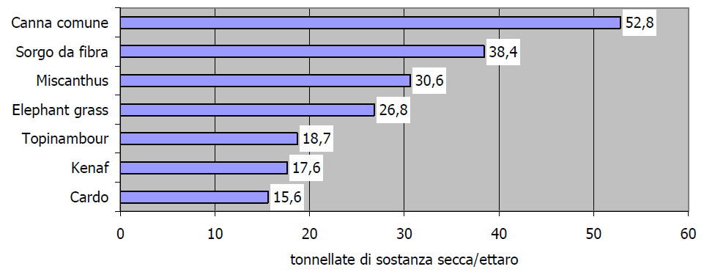
1° Generazione Produzione di etanolo LA CATENA DI APPROVVIGIONAMENTO

Slide 33
Biomassa cellulosica in etanolo
Produzione
La maggior parte della materia vegetale non è zucchero o amido, ma cellulosa, emicellulosa e lignina. La parte verde di una pianta è composta quasi interamente da queste tre sostanze. La cellulosa e l'emicellulosa possono essere convertite in alcol convertendole prima in zucchero (la lignina no). Il processo, tuttavia, è più complicato della conversione dell'amido in zuccheri e quindi in alcol.

Slide 34
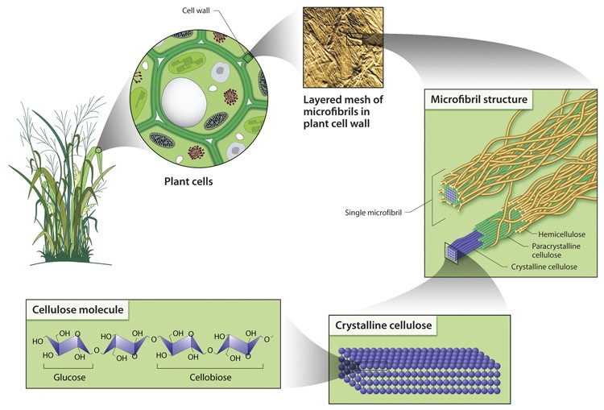
Cell-Biomass-to-Ethanol Prod

Slide 35
Biomassa cellulosica in etanolo
IMP
Produzione
Ci sono diversi vantaggi potenzialmente importanti nello sviluppo di un processo di etanolo cellulosico praticabile e commerciale:
L'accesso a una gamma molto più ampia di potenziali materie prime (compresi i materiali cellulosici di scarto e le colture cellulosiche dedicate come erbe e alberi), aprendo le porte a livelli di produzione di etanolo molto più elevati.
Maggiore prevenzione dei conflitti con l'uso del suolo per la produzione di alimenti e mangimi. Uno spostamento molto maggiore di energia fossile per litro di combustibile, dovuto a sistemi quasi completamente alimentati a biomassa. Emissioni nette di gas serra dal pozzo alle ruote molto più basse rispetto ai processi di trasformazione in etanolo da cereali alimentati principalmente da energia fossile.

Slide 36
Biomassa cellulosica in etanolo
Produzione: MATERIE PRIME
È disponibile una grande varietà di materie prime per la produzione di etanolo da biomassa cellulosica. Rifiuti agricoli (compresi quelli derivanti dalla produzione convenzionale di etanolo), residui forestali, rifiuti solidi urbani (RSU), rifiuti derivanti dalla lavorazione della pasta di legno/carta e colture energetiche. I rifiuti agricoli disponibili per la conversione dell'etanolo includono residui colturali come paglia di grano, paglia di mais (foglie, steli e pannocchie), paglia di riso e bagassa (scarti di canna da zucchero). I rifiuti forestali comprendono il legno sottoutilizzato e i residui di disboscamento; legno morto ruvido, marcio e salvabile; e l'eccesso di alberelli e piccoli alberi.

Slide 37
Biomassa cellulosica in etanolo
IMP
Produzione - MATERIE PRIME
I rifiuti solidi urbani contengono alcuni materiali cellulosici, come carta e cartone. Le colture energetiche, sviluppate e coltivate specificamente per il combustibile, includono alberi, arbusti ed erbe a crescita rapida come pioppi ibridi, salici e switchgrass. I componenti cellulosici di questi materiali possono variare dal 30% al 70%. Il resto è lignina, che non può essere convertita in zucchero, ma può essere utilizzata come combustibile di processo nella conversione della cellulosa in alcol, o può essere convertita in combustibile liquido attraverso la gassificazione e la conversione da gas a liquido.

Slide 38
Biomassa cellulosica in etanolo
IMP
Produzione
Per convertire la cellulosa in etanolo, devono verificarsi due passaggi chiave.
Innanzitutto, le porzioni di cellulosa ed emicellulosa della biomassa devono essere scomposte in zuccheri attraverso un processo chiamato saccarificazione. Gli zuccheri prodotti, tuttavia, sono una miscela complessa di zuccheri a cinque e sei atomi di carbonio che rappresentano una sfida maggiore per la fermentazione completa in etanolo. In secondo luogo, questi zuccheri devono essere fermentati per produrre etanolo, come avviene nei processi da grano a etanolo.
Il primo passo è una grande sfida e una varietà di processi termici, chimici e biologici sono in fase di sviluppo per eseguire questa fase di saccarificazione in modo efficiente e a basso costo.

Slide 39
Cellulosic Biomass-to-Ethanol
Produzione
Un'importante differenza tra la produzione di etanolo cellulosico e quella convenzionale (cereali e colture da zucchero) è la scelta del combustibile per guidare il processo di conversione. Negli attuali processi di produzione di cereali in etanolo in Nord America e in Europa, praticamente tutta l'energia di processo è fornita da input fossili, come il gas naturale utilizzato per alimentare caldaie e sistemi di fermentazione. Per la conversione da cellulosa a etanolo, quasi tutta l'energia di processo è fornita dalla biomassa, in particolare dalle parti cellulosiche e di lignina inutilizzate dell'impianto in lavorazione. In breve, è stato più facile e meno costoso continuare a fare affidamento sugli input di energia fossile per guidare il processo di conversione, anche se questo emette molti più gas serra rispetto alla conversione che si basa sulla bioenergia come combustibile di processo.

Slide 40
Cell Biomass-to-Ethanol Process
Il primo passo per convertire la biomassa in etanolo è il pretrattamento, che comporta la pulizia e la scomposizione dei materiali. In genere viene applicata una combinazione di processi fisici e chimici (ad esempio l'idrolisi acida), che consente la separazione della biomassa nei suoi componenti cellulosa, emicellulosa e lignina. Un po' di emicellulosa può essere convertita in zuccheri in questa fase e la lignina rimossa.

Slide 41
Cell Biomass-to-Ethanol Process
Successivamente, la cellulosa rimanente viene idrolizzata in zuccheri, la fase principale di saccarificazione.
I metodi più comuni sono l'idrolisi acida diluita e concentrata, che sono costosi e sembrano raggiungere i loro limiti in termini di resa.
Pertanto, si sta investendo una notevole ricerca nello sviluppo di enzimi biologici in grado di scomporre la cellulosa e l'emicellulosa.
La prima applicazione degli enzimi all'idrolisi del legno in un processo di etanolo è stata semplicemente quella di sostituire la fase di idrolisi dell'acido della cellulosa con una fase di idrolisi dell'enzima della cellulosa. Questo è chiamato idrolisi e fermentazione separate (SHF).

Slide 42
Processo da biomassa cellulare a etanolo
Un'importante modifica di processo apportata per l'idrolisi enzimatica della biomassa è stata l'introduzione della saccarificazione e della fermentazione simultanee (SSF), che è stata recentemente migliorata per includere la co-fermentazione di più substrati zuccherini. Nel processo SSF, la cellulosa, gli enzimi e i microbi fermentanti vengono combinati, riducendo il numero di recipienti necessari e migliorando l'efficienza.
Man mano che gli zuccheri vengono prodotti, gli organismi fermentativi li convertono in etanolo (Sreenath et al., 2001).

Slide 43
Processo da biomassa cellulare a etanolo
Infine, i ricercatori stanno ora esaminando la possibilità di produrre tutti gli enzimi necessari all'interno del contenitore del reattore, utilizzando così la stessa "comunità microbica" per produrre sia gli enzimi che aiutano a scomporre la cellulosa in zuccheri che per fermentare gli zuccheri in etanolo.
Questo "bioprocesso consolidato" (CBP) è visto da molti come il logico punto finale nell'evoluzione della tecnologia di conversione della biomassa, con un eccellente potenziale di miglioramento dell'efficienza e riduzione dei costi (Hamelinck et al., 2003).

Slide 44
Cell Biomass-to-Ethanol Process

Slide 45
Produzione di etanolo di 2° generazione
Idrolisi acida:
2 ore in soluzione con H2SO4 al 10%: Idrolisi dell'emicellulosa
lignina + cellulosa in soluzione acida al 30% 70%: Rottura della struttura cristallina della cellulosa
sospensione: in H₂O a 100°C per 2 h
soluzione: neutralizzato con Na (OH)
Formazione di idrati di
Gesso
EFFICIENZA:
emicellulosa= 90 – 96 %
cellulosa = 79 – 90 %
lignina = Residuo solido di processo

Slide 46
Produzione di etanolo di 2° generazione
- Steam explosion e Enzymatic hydrolysis:
Steam explosion: Biomass heated with high-pressure steam: P = 20-25 bar, T = 210 – 290 °C, per pochi minuti decompressione improvvisa fino a 1 atm
DEGRADAZIONE DEGLI ZUCCHERI EMICELLULOLITICI (xylose, arabinose, mannose, galactose) Parte solida: (lignina + cellulosa) da idrolizzare Parte liquida: pronta per la fermentazione
Drolisi enzimatica: gli enzimi cellulasi scompongono le catene polimeriche della cellulosa Un pretrattamento è di fondamentale importanza per avere rese fino al 90%

Slide 47
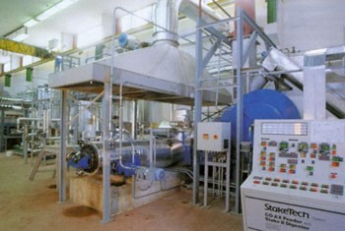
Produzione di etanolo di 2° generazione

Slide 48
DISTILLAZIONE DEL BIOETANOLO E
DISIDRATAZIONE
L'etanolo prodotto dalla fermentazione si traduce in una soluzione di etanolo in acqua. Affinché l'etanolo possa essere utilizzato come combustibile, l'acqua deve essere rimossa. Il metodo più antico è quindi la distillazione, ma la purezza è limitata al 95-96% a causa della formazione di un azeotrope acqua-etanolo a basso punto di ebollizione. Un azeotropo è una miscela liquida di due o più sostanze che mantiene la stessa composizione allo stato di vapore e allo stato liquido quando viene distillata o parzialmente evaporata a una certa pressione. Significa che la composizione di questo liquido alla sua composizione azeotropica non può essere modificata dalla semplice ebollizione.

Slide 49
DISTILLAZIONE DEL BIOETANOLO E
DISIDRATAZIONE
Pertanto non è possibile ottenere etanolo di purezza superiore al 96 % distillando una soluzione più diluita.
Ma per la miscelazione con la benzina, sono necessarie purezze di etanolo dal 99,5 al 99,9%, a seconda della temperatura, per evitare la separazione. Attualmente, il metodo di purificazione più utilizzato è un processo di assorbimento fisico mediante setacci molecolari.

Slide 50
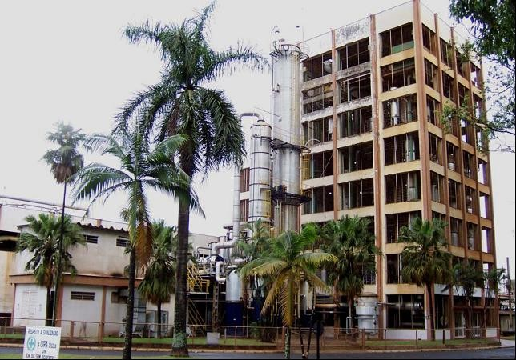
DISTILLAZIONE DEL BIOETANOLO E
DISIDRATAZIONE
Distilleria per la produzione di bioetanolo dalla canna da zucchero in Brasile

Slide 51
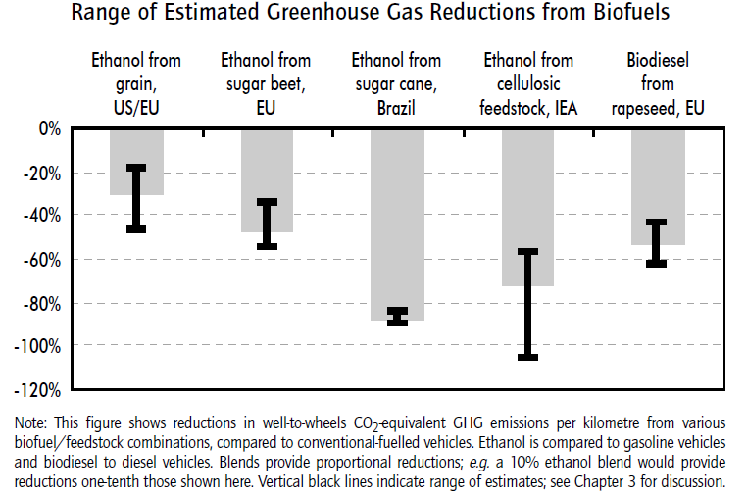
BIOETANOLO

Slide 52
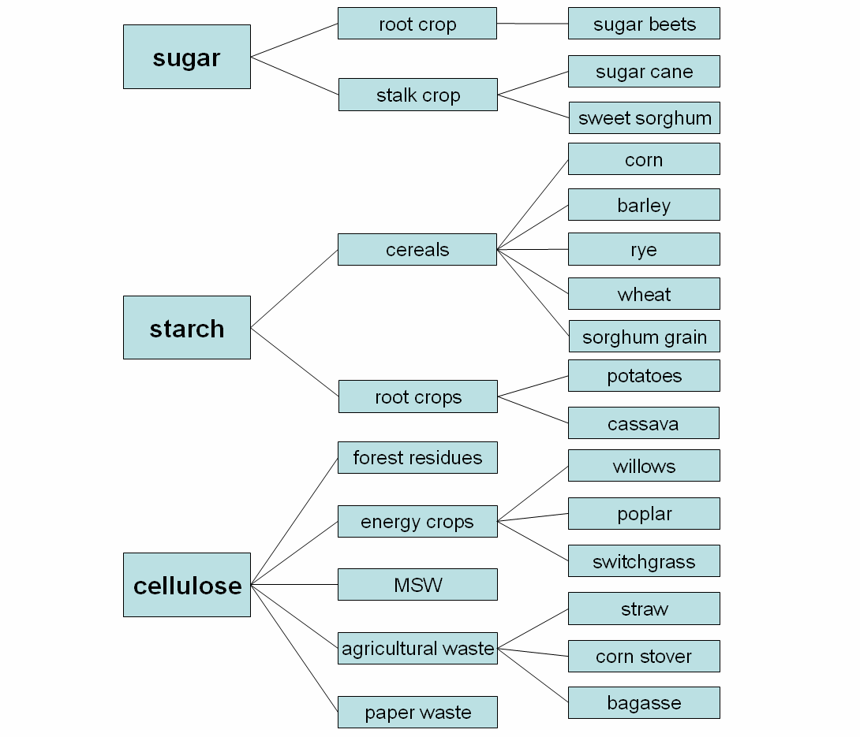
MATERIE PRIME

Slide 53
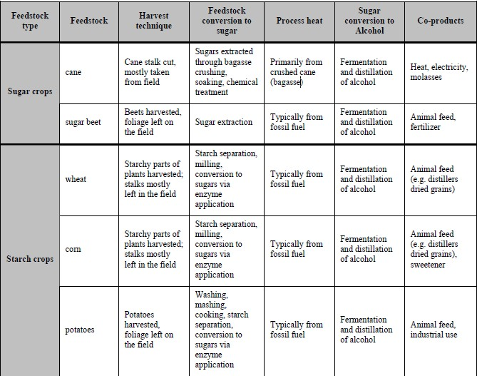
MATERIE PRIME

Slide 54
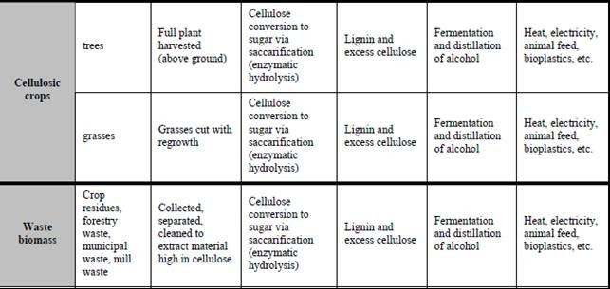
MATERIE PRIME

Slide 55
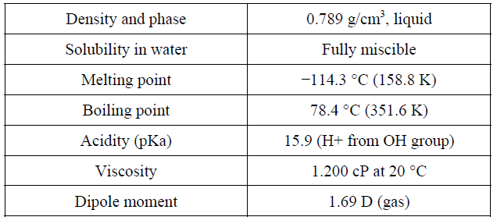
BIOETANOLO - PROPRIETÀ
L'etanolo, noto anche come "alcol etilico" o "alcol di qualità", è un composto chimico infiammabile e incolore, uno degli alcoli che si trova più spesso nelle bevande alcoliche.
La sua formula molecolare è C2H6O, variamente rappresentata come EtOH, C2H5OH o come la sua formula empirica C2H6O. Le proprietà più importanti dell'etanolo sono mostrate nella tabella

Slide 56
BIOETANOLO - PROPRIETÀ
Parametri del bioetanolo a confronto con la benzina
L'etanolo ha molte proprietà favorevoli. Ad esempio, il numero di ottano dell'etanolo è superiore al numero di ottano della benzina convenzionale. Il numero di ottano influenza la proprietà antidetonante del carburante. Il numero antidetonante (AKI) e il numero di ottano di ricerca (RON) dell'etanolo puro sono 116 e 129 rispetto alla benzina ordinaria con 86/87 AKI e 91/92 RON. Un numero di ottano elevato indica un carburante antidetonante. Il battito descrive una combustione incontrollata che sottopone il motore a pesanti carichi meccanici e termici.

Slide 57
BIOETANOLO - PROPRIETÀ
D'altra parte, la resa energetica dell'etanolo è inferiore di circa un terzo rispetto alla benzina. Un litro di etanolo sostituisce solo circa 0,65 litri di benzina. Ciò è dovuto ai diversi valori calorici della benzina e dell'etanolo. Il contenuto energetico della benzina è di 32,5 MJ/l e di 21,2 MJ/l di etanolo.

Slide 58
BIOETANOLO - PROPRIETÀ
Un'altra proprietà dell'etanolo è la sua bassa tensione di vapore. Se immagazzinato come carburante puro (o anche come miscela E-85), ha una pressione di vapore inferiore rispetto alla benzina e quindi avrà meno emissioni evaporative. Nei climi più freddi, la bassa tensione di vapore dell'etanolo puro può causare problemi di avviamento a freddo. Pertanto, nei climi freddi, l'etanolo viene miscelato con la benzina (E85). Al contrario, le miscele di etanolo di livello inferiore nella benzina tendono ad aumentare la tensione di vapore della benzina base a cui viene aggiunto l'etanolo. Quando l'etanolo viene miscelato fino a circa il 40% con la benzina, i due combustibili combinati hanno emissioni evaporative più elevate rispetto a quelle che fanno da soli (WWI 2006, p. 192).

Slide 59
BIOETANOLO - PROPRIETÀ
Questo esempio mostra che diverse miscele di etanolo e benzina hanno proprietà diverse. A seconda della situazione e del carburante desiderato, l'etanolo viene quindi miscelato con la benzina in qualsiasi rapporto. Le miscele di etanolo comuni sono E5, E10, E20, E25, E70, E85, E95 ed E100, che contengono il 5%, 10%, 20%, 25%, 70%, 85%, 95% e 100% etanolo, rispettivamente. Sono possibili anche altre quantità variabili. Nell'Unione Europea stanno attualmente entrando sul mercato i cosiddetti veicoli a carburante flessibile (FFV). Possono funzionare con una percentuale di etanolo di qualsiasi miscela fino all'85 %.

Slide 60
BIOETANOLO - PROPRIETÀ
L'etanolo è anche sempre più utilizzato come additivo ossigenato per la benzina standard, in sostituzione dell'etere metil-terziario butilico (MTBE). L'MTBE viene solitamente miscelato con la benzina come additivo per migliorare il numero di ottano. Poiché l'MTBE ha proprietà tossiche ed è responsabile di una considerevole contaminazione delle acque sotterranee e del suolo, l'MTBE è sempre più frequentemente sostituito dall'ETBE (etere butilico terziario etilico). ETBE è prodotto a partire da bioetanolo e può essere miscelato in quantità massime del 15% con la benzina.

Slide 61
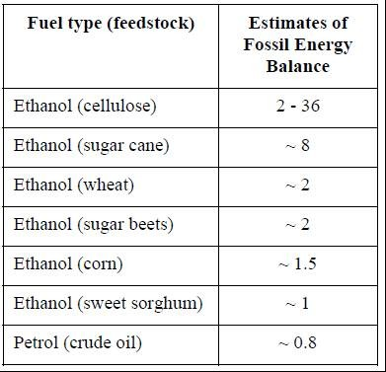
BIOETHANOL -ENERGY BALANCE
Stima dei bilanci energetici fossili di tipi di carburante selezionati da diversi studi
I migliori bilanci energetici sono il bioetanolo da canna da zucchero. È superato solo dall'etanolo prodotto da materie prime cellulosiche, ma la tecnologia non è ancora in funzione commerciale. Significativamente, tutti i tipi di bioetanolo non solo hanno bilanci energetici migliori rispetto alla benzina fossile, ma anche bilanci energetici più grandi di uno.

Slide 62
BIOETANOLO – EMISSIONI DI GAS SERRA
il bilancio dei gas serra per il bioetanolo è molto variabile e comprende le emissioni di coltivazione, trasporto, processo di conversione e distribuzione. Inoltre, il potenziale di riduzione dei gas serra dipende dal tipo di materia prima, dalle pratiche agricole, dalla produttività del sito, dalla tecnologia di conversione e, infine, dall'intero disegno dello studio. Studi dettagliati, che indicano riduzioni dei gas a effetto serra mediante l'utilizzo di bioetanolo intero o miscelato, mostrano riduzioni fino al 96 % per il bioetanolo anidro in Brasile. Le riduzioni totali delle emissioni di gas serra del ciclo di vita associate all'industria dell'etanolo in Brasile sono equivalenti a 46,6 milioni di tonnellate all'anno. Si tratta di circa il 20 % delle emissioni annuali di combustibili fossili del Brasile.

Slide 63
BIOETANOLO – EMISSIONI DI GAS SERRA
Ciò è dovuto all'elevata produttività del sito in Brasile e al suo clima favorevole per la canna da zucchero, che è altamente produttiva e richiede solo bassi input di fertilizzanti. Inoltre, quasi tutti gli impianti di conversione utilizzano la bagassa per l'energia di processo, riducendo anche le emissioni di gas serra. Le emissioni di CO2 well-to-wheel dell'etanolo da canna da zucchero sono stimate in media 0,20 kg per litro di carburante utilizzato, contro i 2,82 kg della benzina Al contrario, l'etanolo da mais mostra riduzioni di gas serra molto piccole all'interno di tutte le potenziali opzioni di materie prime, Utilizzando processi commerciali, l'uso di etanolo derivato dai cereali, porta una riduzione dal 20% al 40% delle emissioni di gas serra equivalenti di CO2 dal pozzo alle ruote, rispetto alla benzina.

Slide 64
BIOETANOLO
Biomassa necessaria per produrre 100 litri o 1 tonnellata:
 | 100 l_{ETOH} | 1 t ETOH
Grain | 289 kg | 3,636 kg
Sugar beet | 992 kg | 12,500 kg
Patata | 794 kg | 10,000 kg
Crop | Expected bioethanol yield (lt/ha/y)
Grain | 1,800 – 2,500
Corn | up to 3,800
Sugar cane | up to 5,600
Sugar beet | up to 7,000
Lignocellulosic biomass | up to 9,000
 | lETOH | t ETOH
Grain | 2,424 | 1.92
Sugar beet | 6,650 | 5.28
Potato | 4,410 | 3.50
Produzione di biocarburante per ettaro:
Bilancio energetico➔Fonti diverse, risultati contrastanti (a seconda delle risorse e delle tecnologie iniziali)
Altre emissioni – Considerando miscele (blending) al 5-7 %
➔ - 15 / - 40 % CO
➔ - 2 / - 7 % Idrocarburi incombusti➔ Riduzione significativa delle emissioni di particolato
➔ + 4 / + 10 % NOx
➔ Aldeidi e Chetoni

Slide 65
Conclusioni
La bioenergia e le colture energetiche offrono soluzioni cruciali per affrontare il cambiamento climatico e la transizione verso un'energia sostenibile. Coltivando colture energetiche per la produzione di biocarburanti, diversifichiamo in modo proattivo le fonti energetiche e riduciamo la dipendenza dai combustibili fossili limitati. La bioenergia, sotto forma di bioetanolo e biodiesel, fornisce un'alternativa più pulita, mitigando le emissioni di gas serra. La sostenibilità dipende dall'equilibrio tra fattori ambientali, sociali ed economici, dall'enfasi sull'uso responsabile del suolo, sulla conservazione della biodiversità e sull'impegno della comunità. Le innovazioni tecnologiche e il rispetto di standard rigorosi migliorano l'efficienza del sistema bioenergetico. Sfide come la competizione della terra con le colture alimentari richiedono una ricerca continua e un approccio sfumato per bilanciare il fabbisogno energetico, la sicurezza alimentare e la conservazione dell'ambiente. La certificazione svolge un ruolo chiave nel guidare le pratiche responsabili. Nonostante le sfide, i continui investimenti nella ricerca, nell'istruzione e nella collaborazione sono essenziali per sbloccare il pieno potenziale della bioenergia, contribuendo a un futuro energetico resiliente, sostenibile e più verde.

